Slide 1
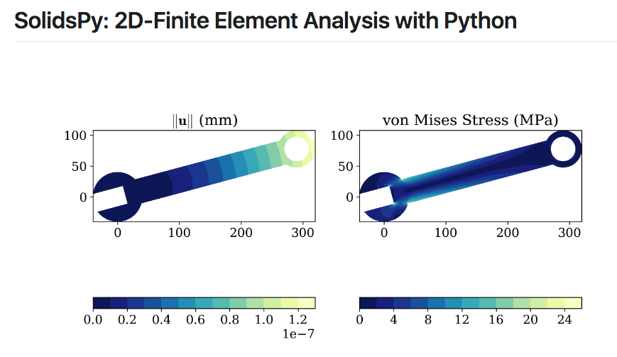
Creación de Modelos por Elementos Finitos en el Programa de Análisis Elástico SolidsPy
Modelación Computacional

Slide 2
Objetivos
Describir de manera simple y elemental los elementos que conforman un modelo de elementos finitos para el caso de análisis mecánico sobre sólidos elásticos de geometrías planas.
Describir los pasos básicos para la creación de un modelo por elementos finitos en el programa SolidsPy (https://github.com/AppliedMechanics-EAFIT/SolidsPy) mediante la integración de scripts de Python y el mallador bi-dimensional y tri-dimensional de distribución libre Gmsh.
Nota: Para seguir el tutorial es necesario tener instalados todos los programas y modulos especificados en (https://github.com/AppliedMechanics-EAFIT/SolidsPy) además de los archivos template.geo, template.msh, template_input_simplified.py. Para realizar el análisis una vez creado el modelo se requiere ejecutar el script denominado execute_template.py.
Finalmente el video gmsh_anillo.mp4 describe la creación de un modelo en gmsh.

Slide 3
Problema Físico
El objetivo de un análisis por elementos finitos es determinar el campo de desplazamientos, deformaciones unitarias y tensiones en un sólido elástico de geometría arbitraria sometido a diferentes distribuciones de cargas externas.
En esta presentación se discuten los pasos para la creación de un modelo en el programa por elementos finitos SolidsPy mediante el mallador libre gmsh.

Slide 4
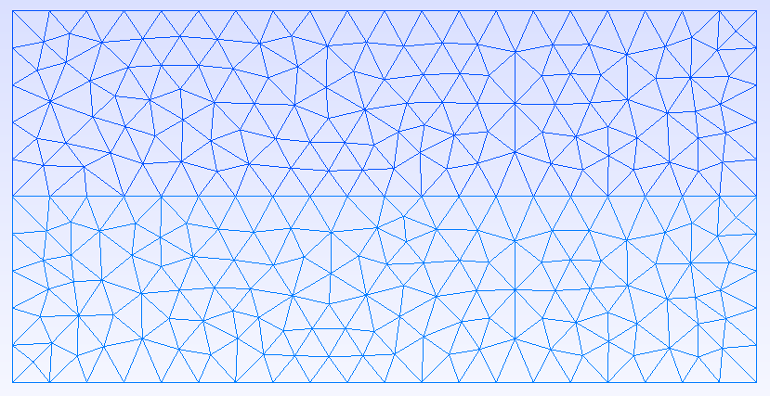
Que es un modelo por elementos finitos?
Un modelo por elementos finitos corresponde a una partición o subdivisión de la geometría del sólido en un numero finito de sub-divisiones denominadas elementos. El método usa algoritmos que determinan inicialmente la solución a nivel de cada elemento y posteriormente a partir de esta para todo el sólido.
En términos generales un modelo por elementos finitos esta representado por:
Identificadores y coordenadas de todos los puntos (o nodos) del modelo.
Identificadores de todas las sub-divisones o elementos que definen el modelo. (Cada elemento se define por la lista de nodos que lo conforman).
Descripción de las propiedades de todos los materiales presentes en el problema.
Descripción de todas las cargas presentes en el problema.
En el programa SolidsPy esta información se define mediante 4 archivos de texto (nodes.txt , eles.txt , mater.txt, loads.txt ) que son creados siguiendo ciertas reglas en cuanto a sintaxis y organización.

Slide 5
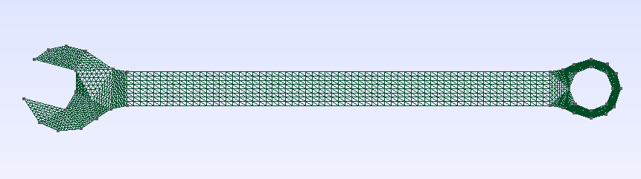
Como definir un modelo con muchos nudos y elementos?
En el caso de geometrías complejas o de divisiones en un gran número de elementos los archivos que definen un modelo deben crearse con la ayuda de software comercial o software libre altamente especializado.
En SolidsPy un modelo se crea con la ayuda del programa Gmsh y programas simples en Python que permiten la lectura de modelos creados en gmsh y su posterior procesamiento para generar los archivos de datos.
Creación del modelo en gmsh.
(Definición de la geometría y generación de nudos y elementos)
Procesamiento de los archivos de gmsh para convertirlos al formato de SolidsPy.
(Usando el modulo meshio)
Procesamiento de los archivos nodes.txt , eles.txt , loads.txt y mater.txt en SolidsPy para generar la solución.

Slide 6
Creación de un modelo en gmsh
La creación de un modelo en gmsh implica 2 pasos básicos:
Definición de la geometría por medio de un archivo de extensión .geo
Discretización o definición de la malla de elementos finitos por medio de un archivo de extensión .msh
En gmsh la geometría se crea mediante objetos geométricos de carácter jerárquico de la siguiente manera:
Puntos definidos por sus coordenadas.
Líneas definidas por la unión de puntos.
Superficies planas (o line loops) definidas por la unión de varias líneas formando una figura cerrada.
Una vez definidos los puntos, líneas y superficies que conforman la geometría es posible crear grupos o conjuntos de estos mismos objetos de acuerdo con ciertas propiedades que puedan ser comunes. Estos grupos reciben el nombre de objetos físicos. Por ejemplo si se desean aplicar cargas iguales sobre diferentes líneas de un modelo estas se pueden agrupar mediante una misma línea física.
Un modelo de gmsh se define mediante objetos geométricos y objetos físicos.

Slide 7
Objetos Geométricos
template.geo
En la figura se muestran los objetos geométricos requeridos para la definición del modelo simple discutido a manera de ejemplo. En esta se sigue la siguiente convención para identificar los diferentes objetos:
5
4
4
5
11
3
Line loop 10
7
Plane surface
Line
6
3
Point
Line loop 8
9
2
6
La definición del modelo puede hacerse mediante la interface gráfica de gmsh o directamente escribiendo los comandos en el lenguaje de gmsh. De cualquier forma el modelo se define en términos de un archivo con extensión .geo, en este caso la geometría esta definida en el archivo template.geo.
Line loop 8
1
1
2
Plane surface
Line
Point
Line loop 8

Slide 8
Objetos Físicos
Para poder definir el modelo en SolidsPy es necesario agrupar las partes relevantes del modelo de gmsh en objetos físicos. En gmsh cada objeto físico es identificado mediante un nombre (número entero). En el ejemplo de la figura se han creado objetos físicos de la siguiente manera:
Physical line 500
Material profile 1
(Physical surface 100)
Para definir la línea sobre la cual se aplicará la carga distribuida se ha asignado a esta la línea física 500.
Para definir las líneas sobre las cuales se aplicarán restricciones horizontales al desplazamiento se ha asignado la línea física 300.
Para definir la línea sobre la cual se aplicará la restricción vertical a los desplazamientos se ha asignado la línea física 400.
Para definir la parte del modelo con un material tipo 1 (en color amarillo) se ha asignado la superficie física 100.
Para definir la parte del modelo con un material tipo 2 (en color azul) se ha asignado la superficie física 200.
Physical line 300
Physical line 300
Material profile 2
(Physical surface 200)
Physical line 400
template.geo

Slide 9
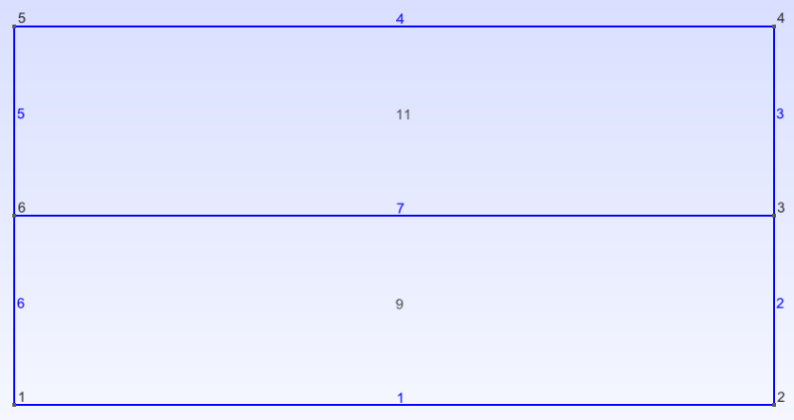
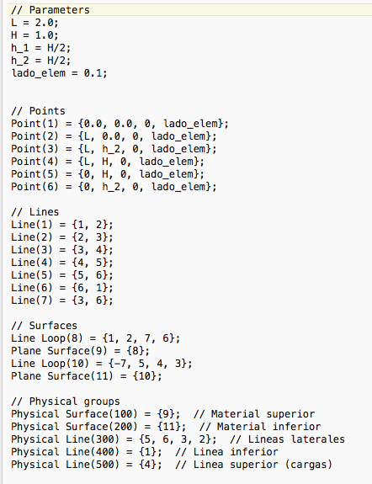
Modelo geométrico en gmsh
La imagen muestra el archivo template.geo correspondiente el ejemplo y su visuliazación en gmsh:. En esta se observan los identificadores asignados a los objetos geométricos.
template.geo

Slide 10
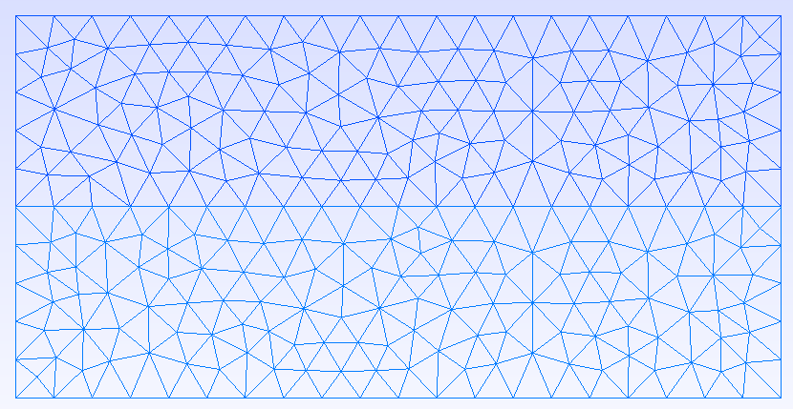
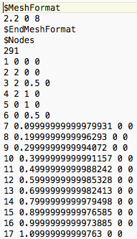
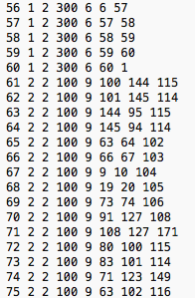
Modelo discretizado en gmsh
La imagen muestran partes del archivo template.msh correspondiente al ejemplo y su visulización en gmsh. En este caso la geometría se ha discretizado con elementos triangulares de 3 nodos.
template.geo
En el método de los elementos finitos el número de nodos de un elemento define el orden de los polinomios de interpolación mediante los cuales se aproximará la solución.

Slide 11
Tipos de elementos en SolidsPy
En SolidsPy se pueden usar los tipos de elementos mostrados en la imagen. Estos se declaran en el archivo eles.txt mediante un nombre, representado por un número entero que define el tipo de elemento, un número entero que indica las propiedades del material que le corresponden a cada elemento y los nombres de los nudos que definen el elemento.
Elemento tipo 3: Triangulo de 3 nodos.
(Interpolación de orden 1)
Elemento tipo 2: Triangulo de 6 nodos.
(Interpolación de orden 2)
Elemento tipo 1:
Cuadrilatero de 4 nodos.
(Interpolación de orden 1)

Slide 12
Como se definen los nodos en SolidsPy?(nodes.txt)
Id_Nudo X-Coord Y-Coord BC-X BC-Y
Id_Node: Identificador de nodo (I5).
X-Coord: Coordenada en x (f10).
X-Coord: Coordenada en y (f10).
BC-X: Indicador de condición de frontera en x (0 libre; -1 restringido).
BC-Y: Indicador de condición de frontera en y (0 libre; -1 restringido).
0.0 0.0 0 -1
2.0 0.0 -1 -1
4.0 0.0 0 -1
0.0 3.0 0 0
2.0 3.0 0 0
4.0 3.0 0 0
0.0 6.0 0 0
2.0 6.0 0 0
4.0 6.0 0 0
Nudos restringidos

Slide 13
Como se definen los elementos en SolidsPy ? (eles.txt)
Id_Elemento Id-Tipo-Ele Id-Perfil_mat Id-N₁ Id-N₂ Id-N₃ …………Id-N_{N}
Id_Elemento: Identificador de elemento (I5).
Id-Tipo-Ele: Identificador de tipo de elemento (3-triangulo de 3 nudos; 2-triangulo de 6 nudos; 1-cuadrilatero de 4 nudos).
Id-Perfil_mat: Identificador del perfil del material (I1).
Id-N_{i}: Identificadores de nudo. Tantos nudos como se defina de acuerdo el tipo de elemento definido por Id-Tipo-
Perfil de material 0
1 0 1 2 5 4
1 0 2 3 6 5
1 1 4 5 8 7
4 1 1 5 6 9 8
Perfil de material 1

Slide 14
Como se definen los materiales en SolidsPy?(mater.txt)
Por cada perfil de material presente en el modelo se define una línea con la siguiente
información:
E Poisson
E: Modulo de elasticidad del perfil actual (f10)
Poisson: Relación de Poisson del perfil actual (f4)
1000.0 0.30
2000.0 0.30

Slide 15
Como se definen las cargas en SolidsPy?(loads.txt)
Por cada nudo cargado una línea con la siguiente información:
Id-nudo Mag-x Mag-y
Id-nudo: Identificador del nudo cargado(I5)
Mag-x: Magnitud de la carga en x (f10)
Mag-y: Magnitud de la carga en y (f10)
7 0.0 1.0
0.0 2.0
0.0 1.0

Slide 16
Como se generan los archivos de texto para SolidsPy?
Considerando que las mallas han sido creadas con la ayuda de gmsh es necesario convertir las mismas y generar a partir de estas los archivos de texto nodes.txt, eles.txt, mater.txt y loads.txt. Este proceso se realiza mediante scripts que se escriben para cada malla de manera independiente tras leer la malla mediante el modulo meshio. Este proceso se esquematiza en la siguiente imagen:
0.0 0.0 0 -1
2.0 0.0 -1 -1
4.0 0.0 0 -1
0.0 3.0 0 0
2.0 3.0 0 0
4.0 3.0 0 0
0.0 6.0 0 0
2.0 6.0 0 0
4.0 6.0 0 0
Script en Python para procesar cada modelo tras leer la malla con meshio
Archivos de SolidsPy
nodes.txt
eles.txt
mater.txt
loads.txt
Archivo de Gmsh

Slide 17
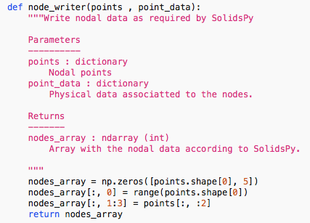
Rutina para procesamiento de nudos
SolidsPy contiene rutinas para la escritura de archivos de nodos, elementos y cargas a partir de un modelo de gmsh. Estas rutinas parten de la lectura inicial de la malla usando meshio a través de diccionarios. A continuación se explican dichas rutinas.
Esta rutina recibe como parámetros de entrada un diccionario con la información nodal de gmsh una vez leida con meshio y entrega como parámetro de salida el arreglo nodes_array[] el cual ya se encuentra formateado para ser escrito como el archivo de texto nodes.txt para SolidsPy.

Slide 18
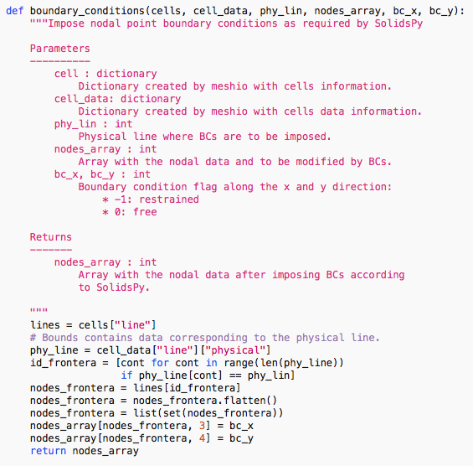
Rutina para imposición de condiciones de frontera
Antes de escribir el archivo nodes.txt con la información de los nodos es necesario imponer las condiciones de frontera de desplazamientos. Estas corresponden a restricciones en grados de libertad en ciertos puntos del modelo. SolidsPy considera un grado de libertad restringido si a este se le asigna la condición de frontera -1. Para poder reconocer estos puntos el script de mallado extrae del conjunto de todos los nudos del modelo aquellos localizados sobre la línea física definida en la malla para la asignación de los grados de libertad restringidos.
Physical line 300
Physical line 300
Physical line 400
Por ejemplo en el caso del modelo simple las líneas físicas 300 se usarán para identificar los nudos con restricción en el desplazamiento horizontal, mientras que la línea física 400 se usará para restricción en el desplazamiento vertical.
La rutina boundary_conditions() se encarga entonces de procesar cada línea física para la cual se quieran asignar condiciones de frontera. Esta recibe como parámetros de entrada además de los diccionarios cells y cell_data, el identificador de la línea física a procesar, el arreglo de nodos nodes_array[] creado en el paso anterior y los códigos que indican la condición de frontera a aplicar, (-1 para un grado de libertad restringido)

Slide 19
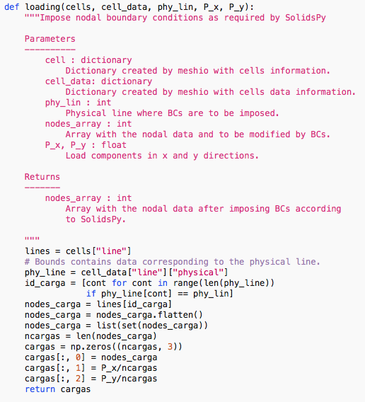
Rutina para aplicación de cargas
La rutina de escritura de cargas funciona de manera similar a la de procesamiento de condiciones de frontera. Esta toma como parámetros de entrada, además de los diccionarios cells y cell_data, los identificadores de las líneas físicas que definen los nudos sobre los cuales se van a aplicar cargas. En el caso de cargas distribuidas esta rutina usa las magnitudes de las cargas en dirección x o en dirección y definidas por los parámetros P_x y P_y y posteriormente, de acuerdo con el número de nudos sobre la línea física esta magnitud es convertida en cargas noadeles.
Physical line 500
Por ejemplo en el caso del modelo simple la línea física 500 se usará para identificar los nudos sobre los cuales se aplicará la carga vertical de intensidad w.
Para el caso de pocas cargas puntuales el archivo de datos loads.txt se crea manualmente.

Slide 20
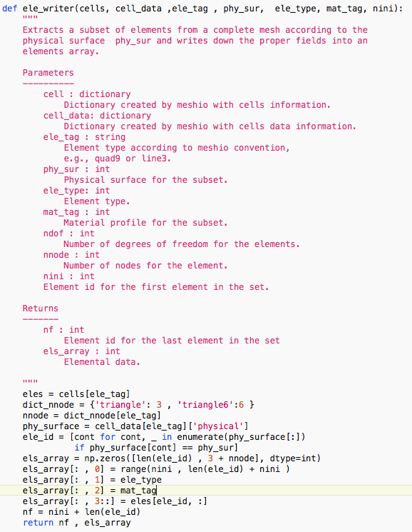
Rutina para procesamiento de elementos
Para escribir los archivos de texto con la información de los elementos se utiliza la rutina de procesamiento de superficies físicas ele_writer(). Esta rutina se debe llamar tantas veces como superficies físicas se hallan definido para asignar diferentes propiedades de material o diferentes tipos de elementos. La rutina toma como parámetros de entrada, además de los diccionarios cells y cell_data, y del identificador de la superficie física a procesar, la información necesaria para definir los elementos que se van a usar sobre esta.
Material profile 1
(Physical surface 100)
Material profile 2
(Physical surface 200)
Por ejemplo en el caso del modelo simple supongamos que la superficie física 100 (phy_sur = 100) se va a mallar con elementos triangulares de 3 nodos (ele_type = 3 en SolidsPy y ele_tag = ‘triangle’ en gmsh) y que a estos elementos se les asignará el material correspondiente al perfil 1 (mat_tag = 1). Ademas supongamos que esta será la primer superficie física a procesar por lo que el contador de elementos nini es inicializado en 0. Similarmente para efectos del ejemplo, supongamos que la superficie física 200 (phy_sur = 200) será mallada con triángulos de 6 nodos (ele_type = 2 en SolidsPy y ele_tag = ‘triangle6’ en gmsh) y que a estos se les asignarán materiales correspondientes al perfil 2 (mat_tag = 2). Finalmente en esta superficie el contador de elementos debe tomar como parámetro inicial nini el valor final del contador nf resultante de procesar la superficie física 100.

Slide 21
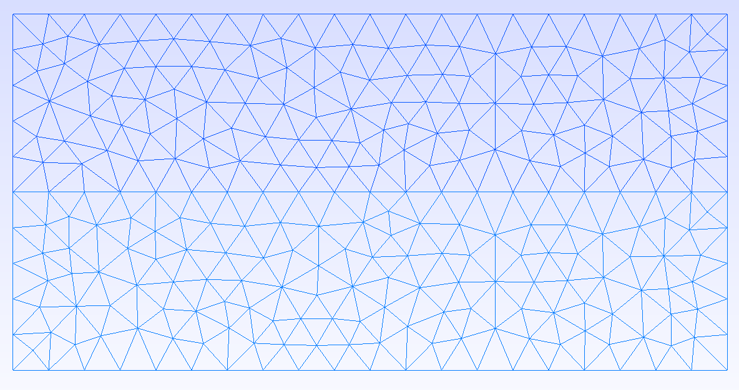
Descripción gráfica del script de mallado
(ver template_input_simplified.py )

Slide 22
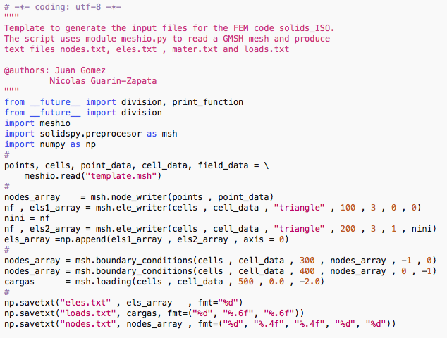
Descripción paso a paso del script de mallado
(ver template_input_simplified.py )
Importa el modulo meshio
Lee la malla, en este caso nombrada “template.msh”.
Escribe los arreglos de nodos en formato de SolidsPy.
Procesa la superficie física 100 correspondiente a la parte en amarillo. En este caso nini = 0.
Procesa la superficie física 200 correspondiente a la parte en azul. En este caso nini = nf.
Concatena los 2 arreglos de elementos en uno solo antes de escribir.
Impone condiciones de frontera sobre las líneas físicas 300 y 400.
Aplica cargas sobre la línea física 500.
Finalmente escribe los archivos de texto eles:txt, loads.txt y nodes.txt.

Slide 23
Ejecución
Desde Spyder abra y ejecute el archivo simplified_input.py. Este debe estar en la misma carpeta en la que se encuntra almacenado el archivo template.msh. Una vez ejecutado el programa genera en esta misma carpeta los archivos nodes.txt, eles.txt y loads.txt.
Cree el archivo de texto mater.txt. En este caso este simplemente corresponde a un archivo de 2 líneas definiendo en cada una de ellas el modulo de elasticidad y la relación de Poisson para los 2 materiales del modelo.
Desde Spyder abra y ejecute el archivo execute_template.py. Una vez concluida la ejecución este mostrará una descripción visual de la distribución de desplazamientos, tensiones y deofmraciones sobre la placa.

